Slide 1
Tema: Identificación de los factores críticos de éxito para el posicionamiento de los centros de turismo comunitario en la provincia de Imbabura
Autor: Andrés Mancero

Slide 2
Introducción
El turismo representa para Ecuador la tercera actividad en importancia económica. Implica un promedio de 700.000 visitantes extranjeros por año.
Por cada empleo directo que se genera en turismo se crean entre 3 y 6 puestos de empleo indirecto. De hecho, el turismo se constituye así en una estrategia relevante para la superación de la pobreza.
Cambio de la matriz productiva hacia y el desarrollo sostenible del país.

Slide 3
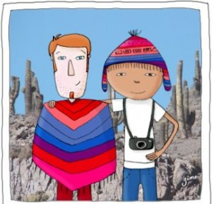
El turismo comunitario
El turismo comunitario ayuda a las a las comunidades a dar a conocer la cultura de milenarias de sus pueblos.
Surge como una alternativa económica de las comunidades rurales, campesinas, indígenas, "mestizas" o afrodescendientes propias de un país,
Para generar ingresos complementarios a las actividades económicas diarias y defender y revalorizar los recursos culturales y naturales locales.

Slide 4
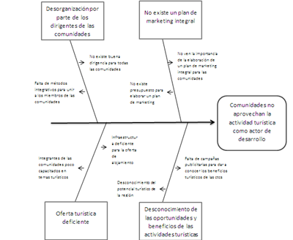
Descripción del problema
No existe buena dirección
No dan importancia a la elaboración de un plan de MTK
Falta de métodos integrativos para unir a los representantes
No existe presupuesto para elaborar un plan de MKT
Infraestrucctura deficiente para alojamiento
Integrantes de Ctc’s poco capacitados en temas turisticos
Falta de campañas turisticas que den a conocer los beneficios de los Ctc’s
Desconocimiento del potencial turísticos

Slide 5
Ctc’s en la provincia de imbabura
Agato | Ubicado a 3.5 kilómetros de Otavalo | caminatas, excursiones, a la cascada de Peguche, etc.
Mandurriacos | vía Calacalí/Nanegalito a 4 horas de la vía Otavalo/Cotacachi. | Tours de 1 a 3 días: caminata o excursiones al bosque húmedo Tropical prima, etc.

Slide 6
Ctc’s en la provincia de imbabura
Runa Tupari Native Travel | Oficina en Otavalo: calle sucre y Quiroga | Tours de 1 a 4 días, convivencias más largas que incluye visitas al lago Cuicocha reserva ecológica Cotacachi-Cayapas
Sumak Pacha | Comunidad Pijal, parroquia González Suárez, cantón Cayambe | Pesca deportiva, caminatas de ríos y cascadas; bosques de sitio sagrado

Slide 7
Ctc’s en la provincia de imbabura
San clemente. | Ubicado en las faldas de Imbabura a 30 minutos de Ibarra | Se ofrece servicios de alojamiento con nativas del sector guianza ascenso al volcán Imbabura.

Slide 8
Objetivo General
Identificación de los factores críticos de éxito para el posicionamiento para los centros de turismo comunitarios en la provincia de Imbabura

Slide 9
Objetivos Específicos
· Establecer el marco teórico que sustente la elaboración de un análisis regional de los centros de turismo comunitario en la Provincia de Imbabura.
· Realizar un análisis de la oferta y demanda turística mediante una investigación de campo que permita conocer la situación del turismo comunitario en la Provincia de Imbabura.
· Establecer un diagnóstico a través de un análisis de los factores externos e internos de la Provincia de Imbabura que identifique la situación de la localidad como producto turístico.
· Desarrollar una propuesta mercadológica mediante el establecimiento de estrategias enfocadas en el turismo comunitario que permita posicionar el destino turístico en la mente del consumidor.

Slide 10
Matriz de impacto Oportunidades
Código | Oportunidades | Impacto
 |  | Alto | Medio | Bajo
O1 | Estabilidad política | X
O2 | Planificación turística del Ecuador | X
O3 | Plan del buen vivir |  | x
O4 | Tiempo familiar compartido |  |  | x
O5 | Plan de desarrollo turístico 2020 |  |  | x
O6 | Turistas extranjeros en Ecuador |  | x

Slide 11
Matriz de impacto Oportunidades
Código | Oportunidades | Impacto
 |  | Alto | Medio | Bajo
O7 | Ingresos nacionales por el turismo | X
O8 | Porcentaje del PIB turismo | X
O9 | Tasas de interés |  |  | x
O10 | Ley de protección al consumidor |  |  | x
O11 | Leyes para conformar centros de turismo comunitario |  | X
O12 | Marketing hotelero digital | X

Slide 12
Matriz de impacto Oportunidades
Código | Oportunidades | Impacto
 |  | Alto | Medio | Bajo
O14 | Clientes – turistas | X
O15 | Transporte hacia la provincia de Imbabura |  | X
O16 | Atractivos Naturales |  | X
O17 | Atracciones turísticas |  | X
O18 | Deportes extremos en Imbabura |  | X

Slide 13
Matriz de impacto Amenazas
Código | Amenazas | Impacto
 |  | Alto | Medio | Bajo
A1 | Riesgo país | x
A2 | Poder de negociación con los clientes turistas |  | x
A3 | Intermediarios – Agencias de viajes |  |  | x
A4 | Servicios sustitutos |  |  | x
A5 | Amenaza de nuevos competidores |  | x

Slide 14
Matriz de impacto Amenazas
Código | Amenazas | Impacto
 |  | Alto | Medio | Bajo
A6 | Competidores Actuales | x
A7 | Desempleo |  | x
A8 | Inflación |  | x
A9 | Asociaciones y organismos que intervienen en los centros de turismo comunitario |  |  | x
A10 | Paquetes Turísticos para la provincia de Imbabura |  |  | x

Slide 15
Matriz de impacto fortalezas
Código | Fortalezas | Impacto
 |  | Alto | Medio | Bajo
F1 | Infraestructura de los centros de turismo comunitario: |  | x
F3 | Alimentación |  |  | x
F4 | Convivencia Comunitaria Cultural | x
F5 | Oferta de paquetes turísticos |  | x

Slide 16
Matriz de impacto debilidades
Código | Debilidades | Impacto
 |  | Alto | Medio | Bajo
D1 | Personal calificado en los centros de turismo comunitario | X
D2 | Trasporte a los centros de turismo comunitario |  | X
D3 | Comunidades y Organización | X
D4 | Alojamiento en centros de turismo comunitario |  |  | X

Slide 17
Investigación de Mercados

Slide 18
teorias de soporte

Slide 19
objetivos específicos
·Determinar las características de turistas y los clientes potenciales que podrían visitar los centros de turismo comunitario en la provincia de Imbabura.
·Determinar si los clientes están dispuestos a contratar servicios complementarios de los centros de turismo comunitarios.
·Determinar cuáles son los factores críticos de éxito para los centros de turismo comunitario en la provincia de Imbabura
·Determinar por qué medios de comunicación le gustaría saber de los servicios de los centros de turismo comunitario.

Slide 20
hipótesis:
Más del 35% de los turistas que visitan los centros de turismo comunitario lo hacen por los servicios complementarios que ofrecen a los usuarios.
·Más del 20% de los turistas que han visitado los centros de turismo comunitario considera que la ubicación es importantes para utilizar los servicios de los centros de turismo comunitario.
·Más del 80% de los turista que han visitado los centros d e turismo comunitario desearía ser informado de los centros de turismo comunitario por medio del internet
·Más del 20% de los turistas que realizan turismo cultural han visitado alguna vez un centro de turismo comunitario

Slide 21
investigación Exploratoria
Recolección de datos secundarios:
· Conocer el nivel de aceptación de los servicios turísticos de los centros de turismo comunitario.
· Determinar el número de ventas que tiene los centros de turismo comunitario en épocas turísticas.
· Identificar los principales de los problemas de los centros de turismo comunitario.
Recolección de datos primarios acerca de opiniones de las falencias ·Entrevista al experto externo
· Entrevista a experto interno

Slide 22
investigación Descriptiva
La investigación de mercados se puede aplicar la investigación descriptiva qué nos permite comprobar hipótesis planteadas inicialmente sobre las cuales podremos trabajar en nuestra investigación.
El objetivo principal de la investigación descriptiva consiste en llegar a conocer las situaciones costumbres ideología y actividades predominantes a través de la descripción exacta de actividades objetos procesos y cultuales, se recolectan la siguiente información en base a lo de hipótesis y objetivo.

Slide 23
Cálculo de la oferta

Slide 24
Cálculo de la demanda

Slide 25
Encuestas Estructurada
La encuesta consiste en preguntas direccionadas a responder las hipótesis planteadas de inicialmente en la investigación se plantea una pregunta filtro directamente asociada a la investigación de Mercado que permita conocer el éxito o el fracaso del proyecto investigado.
Encuestas Presenciales
Encuestas Estructurada E-mailing:

Slide 26
Resultados de la encuesta piloto:
La pregunta filtro realizada en la encuesta piloto nos permitió determinar que el 50% de los encuestados “Si han visitados los centros de turismo comunitario” mientras que el 50% no a visitados este lugar turístico, más adelante estos valores no permitirán determinar “p” y “q” en el cálculo de la fórmula poblacional.

Slide 27
Muestreo estadístico
Para el cálculo de la muestra poblacional se tomará en cuenta la siguiente fórmula que nos permitirá calcular la demanda en los centros de turismo comunitario en la provincia de Imbabura.
En total se calcula que visitaran 252235,025 clientes extranjeros los centros de turismo comunitario en la provincia de Imbabura para este año 2016.
El total de turistas nacionales que podría que visitaran los centros de turismo comunitario es de 284.215 clientes potenciales.
Sumando los dos resultados turistas nacionales y extranjeros que visitaran los centros de turismo comunitario en este año será un aproximado de 536.450.

Slide 28
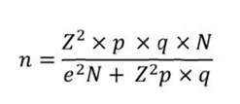
Muestreo estadístico
Se toma en cuenta la siguiente fórmula y los siguientes datos para el cálculo poblacional:
TAMAÑO DE LA MUESTRA
N= | 536449,474
Z= | 1,96
P= | 0,5
Q= | 0,5
E= | 0,05
El total es de 384 encuestas.

Slide 29
análisis de resultados
análisis univariado

Slide 30
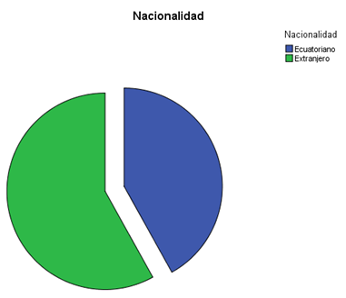
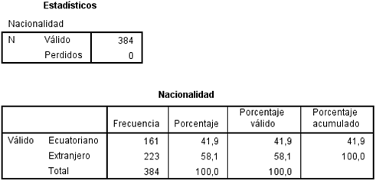
Nacionalidad
La mayor cantidad de turistas entrevistados para este estudio son extranjeros con un 58,1%; En los estadísticos obtenidos podemos analizar que la mayoría de turistas que visita los centros de turismo comunitario en la provincia de Imbabura son extranjeros

Slide 31
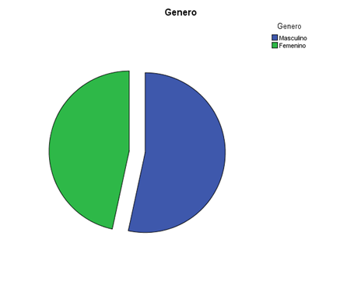
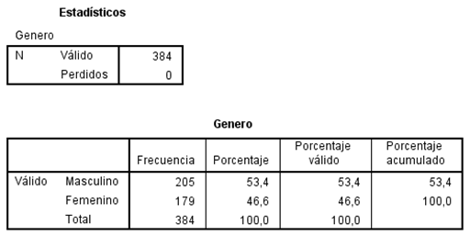
Género
De la muestra obtenida de los centros de turismo comunitario que el 53.4% de los encuestados son de género masculino

Slide 32
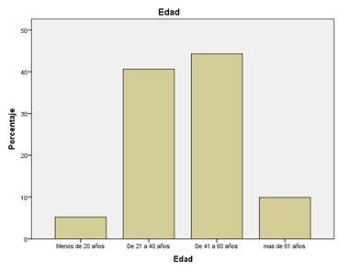
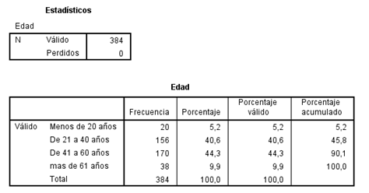
Edad
En la muestra obtenida podemos observar que un 44.3% de los encuestados fueron de 41 a 60 años

Slide 33
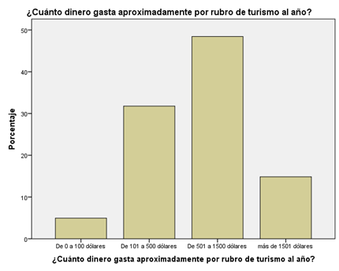
Gasto de turismo al año
 |  | Frecuencia | Porcentaje | Porcentaje válido | Porcentaje acumulado
Válido | De 0 a 100 dólares | 19 | 4,9 | 4,9 | 4,9
 | De 101 a 500 dólares | 122 | 31,8 | 31,8 | 36,7
 | De 501 a 1500 dólares | 186 | 48,4 | 48,4 | 85,2
 | más de 1501 dólares | 57 | 14,8 | 14,8 | 100,0
 | Total | 384 | 100,0 | 100,0
Un 48% de los turistas entrevistados aseguran que gastan aproximadamente 501 a 1500 dólares.

Slide 34
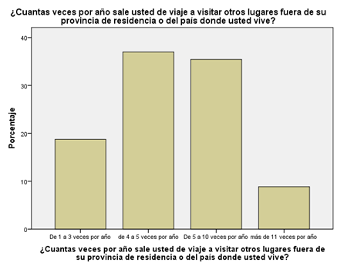
Viajes al año
 |  | Frecuencia | Porcentaje | Porcentaje válido | Porcentaje acumulado
Válido | De 1 a 3 veces por año | 72 | 18,8 | 18,8 | 18,8
 | de 4 a 5 veces por año | 142 | 37,0 | 37,0 | 55,7
 | De 5 a 10 veces por año | 136 | 35,4 | 35,4 | 91,1
 | más de 11 veces por año | 34 | 8,9 | 8,9 | 100,0
De la muestra obtenida se encontró que un 37% de los turistas encuestados viajan de 4 a 5 veces por año.

Slide 35
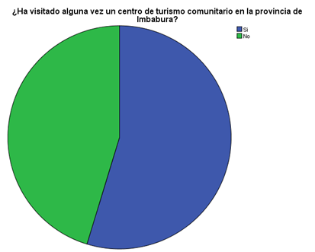
¿A visitado algún CTc en imbabura?
 |  | Frecuencia | Porcentaje | Porcentaje válido | Porcentaje acumulado
Válido | Si | 209 | 54,4 | 54,7 | 54,7
 | No | 173 | 45,1 | 45,3 | 100,0
 | Total | 382 | 99,5 | 100,0
Perdidos | Sistema | 2 | ,5
Total |  | 384 | 100,0
El 54% de los clientes potenciales ha visitados un centro de turismo comunitario

Slide 36
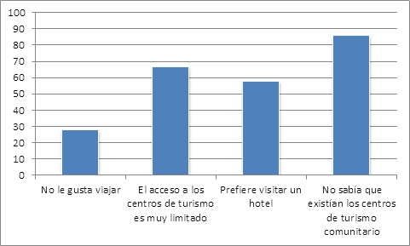
¿Por qué motivo no ha visitado un ctc?
 | N | Mínimo | Máximo | Media | Desviación estándar
¿Por qué motivo no ha visitado los centros de turismo en Imbabura? | 28 | 1,00 | 1,00 | 1,0000 | ,00000
¿Por qué motivo no ha visitado los centros de turismo en Imbabura? | 67 | 3,00 | 3,00 | 3,0000 | ,00000
¿Por qué motivo no ha visitado los centros de turismo en Imbabura? | 58 | 2,00 | 2,00 | 2,0000 | ,00000
¿Por qué motivo no ha visitado los centros de turismo en Imbabura? | 86 | 4,00 | 4,00 | 4,0000 | ,00000
En el análisis realizado podemos destacar que un 36% de los clientes potenciales afirma que no ha visitado los centros de turismo comunitario por que no sabían que existían

Slide 37
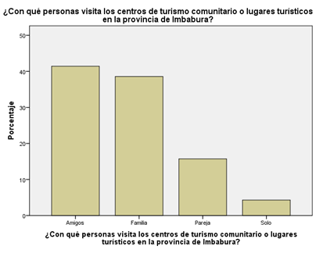
¿Con qué personas visitan los ctc’s
 |  | Frecuencia | Porcentaje | Porcentaje válido | Porcentaje acumulado
Válido | Amigos | 87 | 22,7 | 41,4 | 41,4
 | Familia | 81 | 21,1 | 38,6 | 80,0
 | Pareja | 33 | 8,6 | 15,7 | 95,7
 | Solo | 9 | 2,3 | 4,3 | 100,0
 | Total | 210 | 54,7 | 100,0
Perdidos | Sistema | 174 | 45,3
Total |  | 384 | 100,0
Según el análisis realizado en la investigación el 41% de los clientes potenciales que respondieron que han visitado los centros de turismo comunitario con amigos

Slide 38
¿Con qué personas visitan los ctc’s
 |  | Frecuencia | Porcentaje | Porcentaje válido | Porcentaje acumulado
Válido | Amigos | 87 | 22,7 | 41,4 | 41,4
 | Familia | 81 | 21,1 | 38,6 | 80,0
 | Pareja | 33 | 8,6 | 15,7 | 95,7
 | Solo | 9 | 2,3 | 4,3 | 100,0
 | Total | 210 | 54,7 | 100,0
Perdidos | Sistema | 174 | 45,3
Total |  | 384 | 100,0
Según el análisis realizado en la investigación el 41% de los clientes potenciales que respondieron que han visitado los centros de turismo comunitario con amigos

Slide 39
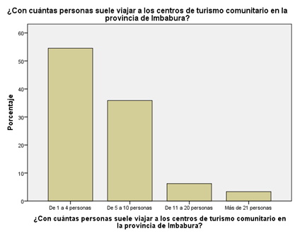
¿Con cuántas personas visita los ctc’s?
 |  | Frecuencia | Porcentaje | Porcentaje válido | Porcentaje acumulado
Válido | De 1 a 4 personas | 114 | 29,7 | 54,5 | 54,5
 | De 5 a 10 personas | 75 | 19,5 | 35,9 | 90,4
 | De 11 a 20 personas | 13 | 3,4 | 6,2 | 96,7
 | Más de 21 personas | 7 | 1,8 | 3,3 | 100,0
 | Total | 209 | 54,4 | 100,0
Perdidos | Sistema | 175 | 45,6
Total |  | 384 | 100,0
El 55% de los clientes potenciales respondió que ellos prefieren viajar en grupos de hasta 4 personas.

Slide 40
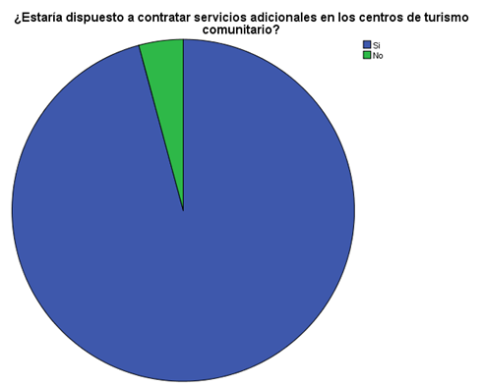
Servicios Adicionales
 |  | Frecuencia | Porcentaje | Porcentaje válido | Porcentaje acumulado
Válido | Si | 206 | 53,6 | 95,8 | 95,8
 | No | 9 | 2,3 | 4,2 | 100,0
 | Total | 215 | 56,0 | 100,0
Perdidos | Sistema | 169 | 44,0
Total |  | 384 | 100,0
De la muestra obtenida se determinó que el 95,8% de los turistas consideran que estarían dispuestos a contratar servicios adicionales

Slide 41
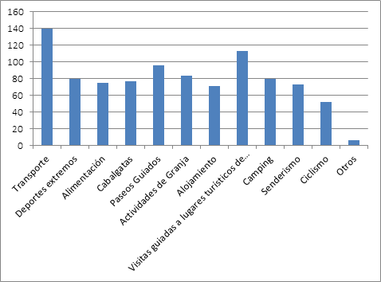
Tipo de servicios Adicionales
 | N | Mínimo | Máximo | Suma | Porcentaje
Transporte | 140 | 1,00 | 1,00 | 140,00 | 14,7991543
Deportes extremos | 80 | 2,00 | 2,00 | 160,00 | 8,45665962
Alimentación | 75 | 3,00 | 3,00 | 225,00 | 7,92811839
Cabalgatas | 77 | 4,00 | 4,00 | 308,00 | 8,13953488
Paseos Guiados | 96 | 5,00 | 5,00 | 480,00 | 10,1479915
Actividades de Granja | 83 | 6,00 | 6,00 | 498,00 | 8,77378436
Alojamiento | 71 | 7,00 | 7,00 | 497,00 | 7,50528541
Visitas guiadas a lugares turísticos de Imbabura | 113 | 8,00 | 8,00 | 904,00 | 11,9450317
Camping | 80 | 9,00 | 9,00 | 720,00 | 8,45665962
Senderismo | 73 | 10,00 | 10,00 | 730,00 | 7,7167019
Ciclismo | 52 | 11,00 | 11,00 | 572,00 | 5,49682875
Otros | 6 | 12,00 | 12,00 | 72,00 | 0,63424947
En las encuestas realizadas en los centros de turismo comunitario es importante destacar que los clientes desearían contratar servicio de transporte con un 15%

Slide 42
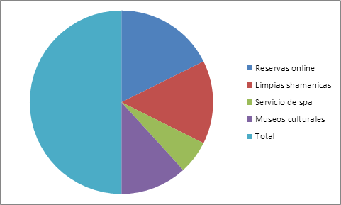
Otros servicios adicionales
Otros | N | Porcentaje
Reservas online | 6 | 35,2941176
Limpias shamanicas | 5 | 29,4117647
Servicio de spa | 2 | 11,7647059
Museos culturales | 4 | 23,5294118
Total | 17 | 100
Entre los servicios adicionales que los clientes que han visitado los centros de turismo comunitario desean que se incremente las reservas en línea con el 35%

Slide 43
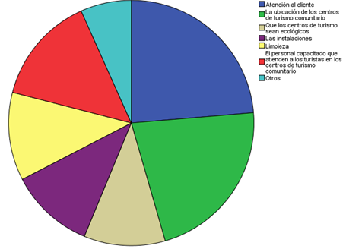
Factores críticos positivos
 |  | Frecuencia | Porcentaje | Porcentaje válido | Porcentaje acumulado
Válido | Atención al cliente | 53 | 13,8 | 23,7 | 23,7
 | La ubicación de los centros de turismo comunitario | 49 | 12,8 | 21,9 | 45,5
 | Que los centros de turismo sean ecológicos | 24 | 6,3 | 10,7 | 56,3
 | Las instalaciones | 25 | 6,5 | 11,2 | 67,4
 | Limpieza | 26 | 6,8 | 11,6 | 79,0
 | El personal capacitado que atienden a los turistas en los centros de turismo comunitario | 32 | 8,3 | 14,3 | 93,3
 | Otros | 15 | 3,9 | 6,7 | 100,0
 | Total | 224 | 58,3 | 100,0
Un factor positivo para visitar los centros de turismo comunitario en la provincia de Imbabura es la atención cálida de los comuneros con un 14%,

Slide 44
Factores críticos positivos
 |  | Frecuencia | Porcentaje | Porcentaje válido | Porcentaje acumulado
Válido | Atención al cliente | 53 | 13,8 | 23,7 | 23,7
 | La ubicación de los centros de turismo comunitario | 49 | 12,8 | 21,9 | 45,5
 | Que los centros de turismo sean ecológicos | 24 | 6,3 | 10,7 | 56,3
 | Las instalaciones | 25 | 6,5 | 11,2 | 67,4
 | Limpieza | 26 | 6,8 | 11,6 | 79,0
 | El personal capacitado que atienden a los turistas en los centros de turismo comunitario | 32 | 8,3 | 14,3 | 93,3
 | Otros | 15 | 3,9 | 6,7 | 100,0
 | Total | 224 | 58,3 | 100,0
Un factor positivo para visitar los centros de turismo comunitario en la provincia de Imbabura es la atención cálida de los comuneros con un 14%,

Slide 45
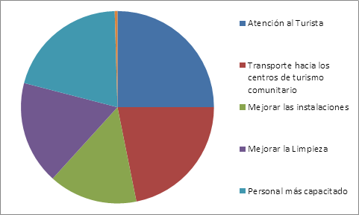
Factores críticos negativos
 | N | Mínimo | Máximo | Suma | Porcentaje
Atención al Turista | 111 | 1,00 | 1,00 | 111,00 | 25
Transporte hacia los centros de turismo comunitario | 97 | 2,00 | 2,00 | 194,00 | 21,8468468
Mejorar las instalaciones | 66 | 3,00 | 3,00 | 198,00 | 14,8648649
Mejorar la Limpieza | 77 | 4,00 | 4,00 | 308,00 | 17,3423423
Personal más capacitado | 91 | 5,00 | 5,00 | 455,00 | 20,4954955
N válido (por lista) | 2 |  |  |  | 0,45045045
Según el estudio realizado para los clientes es importante mejorar la atención al turista 25%,

Slide 46
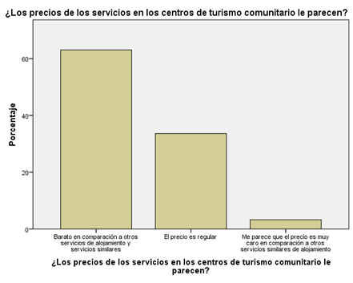
Percepción de precios
 |  | Frecuencia | Porcentaje | Porcentaje válido | Porcentaje acumulado
Válido | Barato en comparación a otros servicios de alojamiento y servicios similares | 135 | 35,2 | 63,1 | 63,1
 | El precio es regular | 72 | 18,8 | 33,6 | 96,7
 | Me parece que el precio es muy caro en comparación a otros servicios similares de alojamiento | 7 | 1,8 | 3,3 | 100,0
 | Total | 214 | 55,7 | 100,0
El 35% de los turistas indican que los precios son económicos en comparación a otro tipo de servicios

Slide 47
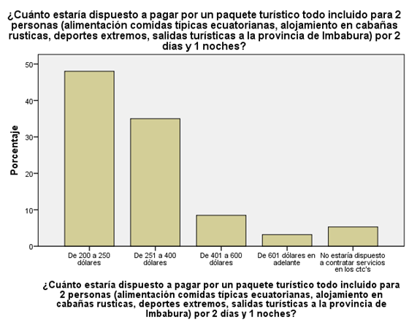
¿Cuánto estaría dispuesto a pagar?
 |  | Frecuencia | Porcentaje | Porcentaje válido | Porcentaje acumulado
Válido | De 200 a 250 dólares | 181 | 47,1 | 48,0 | 48,0
 | De 251 a 400 dólares | 132 | 34,4 | 35,0 | 83,0
 | De 401 a 600 dólares | 32 | 8,3 | 8,5 | 91,5
 | De 601 dólares en adelante | 12 | 3,1 | 3,2 | 94,7
 | No estaría dispuesto a contratar servicios en los ctc's | 20 | 5,2 | 5,3 | 100,0
 | Total | 377 | 98,2 | 100,0
El 47% de los clientes potenciales entrevistados consideran que estarían dispuestos a pagar entre 200 a 250 dólares por un paquete turístico en los ctc’s

Slide 48
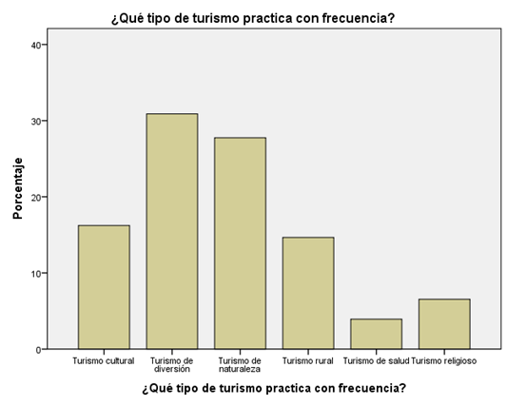
Tipo de turismo que practica
 |  | Frecuencia | Porcentaje | Porcentaje válido | Porcentaje acumulado
Válido | Turismo cultural | 62 | 16,1 | 16,2 | 16,2
 | Turismo de diversión | 118 | 30,7 | 30,9 | 47,1
 | Turismo de naturaleza | 106 | 27,6 | 27,7 | 74,9
 | Turismo rural | 56 | 14,6 | 14,7 | 89,5
 | Turismo de salud | 15 | 3,9 | 3,9 | 93,5
 | Turismo religioso | 25 | 6,5 | 6,5 | 100,0
 | Total | 382 | 99,5 | 100,0
De la muestra obtenida los turistas prefieren realizar un turismo de diversión, por turismo de diversión se refiere a que ellos prefieren visitar parques temáticos, parques de diversiones etc. con un 30%

Slide 49
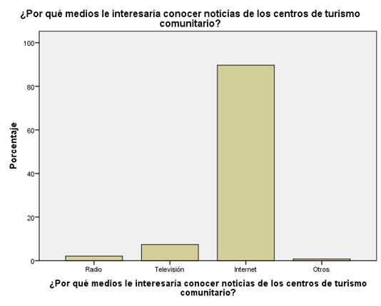
Medios de comunicación
 |  | Frecuencia | Porcentaje | Porcentaje válido | Porcentaje acumulado
Válido | Radio | 8 | 2,1 | 2,1 | 2,1
 | Televisión | 28 | 7,3 | 7,4 | 9,5
 | Internet | 339 | 88,3 | 89,7 | 99,2
 | Otros | 3 | ,8 | ,8 | 100,0
 | Total | 378 | 98,4 | 100,0
Perdidos | Sistema | 6 | 1,6
Total |  | 384 | 100,0
En la investigación realizada se determinó que los clientes prefieren que se les envié información turística por medio internet con un 88%

Slide 50
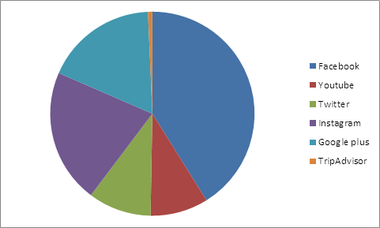
Redes sociales
 | N |  | Mínimo | Máximo | Suma | Porcentaje
Facebook | 354 |  | 1 | 1 | 354 | 41,1149826
Youtube | 79 |  | 2 | 2 | 158 | 9,17537747
Twitter | 86 |  | 3 | 3 | 258 | 9,9883856
Instagram | 183 |  | 4 | 4 | 732 | 21,2543554
Google plus | 153 |  | 5 | 5 | 765 | 17,7700348
TripAdvisor | 6 |  | 6 | 6 | 36 | 0,69686411
Los turistas entrevistados aseguran que la red social más utilizada por ellos es el Facebook con un 41%.

Slide 51
análisis de resultados
análisis bivariado

Slide 52
Correlaciones
V1: ¿Ha visitado los centros de Turismo comunitaria?
V2: ¿Estaría dispuesto a contratar servicios adicionales en los centros de turismo comunitario?
 | ¿Ha visitado alguna vez un centro de turismo comunitario en la provincia de Imbabura? | ¿Estaría dispuesto a contratar servicios adicionales en los centros de turismo comunitario?
¿Ha visitado alguna vez un centro de turismo comunitario en la provincia de Imbabura? | 1 | ,354**
 |  | ,000
 | 384 | 215
¿Estaría dispuesto a contratar servicios adicionales en los centros de turismo comunitario? | ,354** | 1
 | ,000
 | 215 | 215

Slide 53
Chi cuadrado
V1: ¿Ha visitado alguna vez un centro de turismo comunitario en la provincia de Imbabura?
V2: ¿Qué motivos considera importantes al momento de visitar los centros de turismo comunitario en la provincia de Imbabura?
Según el análisis obtenido tenemos un coeficiente de chi cuadrado de 0,178 lo que nos indica que debemos aceptar H0 las variables no tienen relación entre sí, independientemente que los turistas hayan visitado los centros de turismo comunitario los turistas opinan sobre lo que consideran importante, el 65% de los turistas que han visitado estos lugares consideran que el factor crítico lugar es importante.
 | Valor | gl | Sig. asintótica (2 caras)
Chi-cuadrado de Pearson | 8,921ª | 6 | ,178
Razón de verosimilitud | 9,126 | 6 | ,167
Asociación lineal por lineal | ,966 | 1 | ,326
N de casos válidos | 224

Slide 54
Chi cuadrado
V1: ¿Ha visitado alguna vez un centro de turismo comunitario en la provincia de Imbabura?
V2: ¿Por qué medios le interesaría conocer noticias de los centros de turismo comunitario?
Encontramos un chi cuadrado de un valor de ,073 superior al rango aceptable de ,005 por lo que podemos observar que no existe relación entre estas dos variables es decir que independientemente de que los turistas hayan visitado o no los centros de turismo comunitario en la provincia de Imbabura, los clientes potenciales prefieren conocer más de los servicios turísticos vía internet. 50,26% de los turistas que han visitado un centro de turismo comunitario desean tener noticias de los mismos vía internet
 | Valor | gl | Sig. asintótica (2 caras)
Chi-cuadrado de Pearson | 6,957ª | 3 | ,073
Razón de verosimilitud | 8,160 | 3 | ,043
Asociación lineal por lineal | 1,296 | 1 | ,255
N de casos válidos | 378

Slide 55
Anovas de dos factores
V1: ¿Qué tipo de turismo realiza? V2: ¿Ha visitado alguna vez un centro de turismo comunitario en la provincia de Imbabura?
 | Suma de cuadrados | gl | Media cuadrática | F | Sig.
Entre grupos | 7,019 | 5 | 1,404 | 6,024 | ,000
Dentro de grupos | 87,632 | 376 | ,233
Total | 94,652 | 381
El nivel de significancia es de 0,000 por lo tanto se acepta H1, existe relación entre estas dos variables.

Slide 56
Anovas de dos factores
V1: ¿Qué tipo de turismo realiza? V2: ¿Ha visitado alguna vez un centro de turismo comunitario en la provincia de Imbabura?
 | Suma de cuadrados | gl | Media cuadrática | F | Sig.
Entre grupos | 7,019 | 5 | 1,404 | 6,024 | ,000
Dentro de grupos | 87,632 | 376 | ,233
Total | 94,652 | 381
El nivel de significancia es de 0,000 por lo tanto se acepta H1, existe relación entre estas dos variables.

Slide 57
Plan de comunicación

Slide 58
Introducción
Las acciones comunicacionales en el mundo empresarial e institucional relacionadas al campo del alojamiento turístico apuntan a la búsqueda de un posicionamiento en el mercado, a la consolidación de la marca, a la construcción de la imagen de acuerdo al segmento objetivo y a la comunicación informativa permanente.
Es por eso que es necesario implementar un plan de comunicación que permita dar a conocer a los clientes potenciales los servicio que ofrecemos, según la investigación de mercados un 36% de los turistas entrevistados que no habían visitado un centro de turismo comunitario comentaron que no lo habían hecho por que no sabían que existían.

Slide 59
Introducción
Las acciones comunicacionales en el mundo empresarial e institucional relacionadas al campo del alojamiento turístico apuntan a la búsqueda de un posicionamiento en el mercado, a la consolidación de la marca, a la construcción de la imagen de acuerdo al segmento objetivo y a la comunicación informativa permanente.
Es por eso que es necesario implementar un plan de comunicación que permita dar a conocer a los clientes potenciales los servicio que ofrecemos, según la investigación de mercados un 36% de los turistas entrevistados que no habían visitado un centro de turismo comunitario comentaron que no lo habían hecho por que no sabían que existían.

Slide 60
Objetivo General
Objetivos Específicos
Dar a conocer a los clientes potenciales a nivel mundial sobre las ventajas competitivas de los servicios de los centros de turismo comunitario en la provincia de Imbabura. Trasmitir los factores críticos positivos para plantear un sistema para posicionar los Ctc´s a los clientes potenciales
·
Estructurar un plan de comunicación vía internet que permita dar a conocer nuestros servicios.
Organizar un organigrama provisional que permita organizar a los integrantes de los centros de turismo comunitario en la provincia de Imababura
Dar a conocer los servicios adicionales que ofrecen los centros de turismo comunitario a los clientes.
Posicionar a los centros de turismo comunitario como el destino preferido por los clientes potenciales que prefieren el turismo rural.
Elaborar un presupuesto del plan de comunicación
Estar mencionados en una página especializada en turismo que sea extranjera

Slide 61
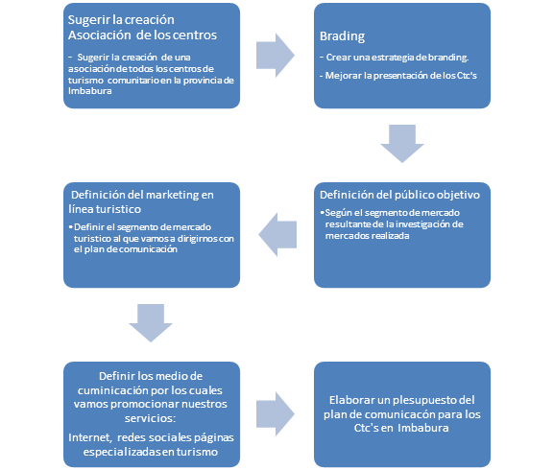
plan de acciones para su consecución

Slide 62
Asociación de centros de turismo comunitario en la provincia de Imbabura:
La ACTCPI (Asociación de centros de turismo comunitario en la provincia de Imbabura) está conformado por los siguientes centros: Peribuela, Palauco, Nueva América, Junín, Agato, Runa Tupari, San clemente, Mandurriacos, Sumak Pacha Pijal.
La directiva de la ACTCPI Estará conformada por un representante elegido democráticamente de cada uno de los centros de turismo comunitario, estos representantes escogerán democráticamente a un presidente quien tomara las decisiones importantes respecto a los Ctc’s en la provincia de Imbabura. Además de un secretario y un tesorero.

Slide 63
Marca
Se decidió Escoger como marca Suni Runa Lodge, Es identificada la provincia de Imbabura como la provincia de los lagos por esta razón se Introdujo este nombre en quichua por ser centros de turismo comunitario, Suni tiene significado de lago, Runa Hombre, pues es un servicio muy humano y representa también la calidez que tienen los comuneros al recibir a los turistas.
Nombre: Asociación de centros de turismo comunitario en la provincia de Imbabura (ACTCPI)
Marca Comercial: Suni Runa Lodge

Slide 64
Logotipo:
El logotipo está enfocado más a que el turista puede ir a visitar un lugar tranquilo en la naturaleza, con un tipo de hacienda en el fondo que representa los centros de turismo comunitario en la provincia de Imbabura, con olas del lago San Pablo.
Se escogieron los colores verde y azul por estas razones para enfatizar más en un turismo ecológico por el agua de los lagos y verde por la naturaleza.

Slide 65
Definición de público objetivo:
Tipos de Segmentación | Características
Geográficos | Los clientes potenciales pueden ser nacionales o extranjeros, se utilizará internet para llegar más clientes potenciales en diferentes países.
Demográficos | · Nacionalidad: Extranjeros · Género: Masculino · Edad: entre 41 y 60 años · Gasto en turismo: 501 a 1500 dólares al año · Realiza sus viajes acompañado con amigos y en grupos pequeños de 1 a 4 personas · Utilizan el internet para hacer sus reservas en hoteles
Psicográfica | El cliente potencial al que nos dirigimos es aventurero, le gusta salir a lugares alejados y estar en la naturaleza
Conductual | El usuario es sensible a la calidad más no al precio, utiliza el servicio pocas veces al año

Slide 66
Estrategia de marketing de comunicación
Objetivos | Estrategias
Estructurar un plan de comunicación vía internet que permita dar a conocer nuestros servicios. | - Crear Redes Sociales para la Asociación de Centros de Turismo Comunitario En la Provincia de Imbabura. - Crear una página web - Contratar un motor de reservas en línea
Dar a conocer los servicios adicionales que ofrecen los centros de turismo comunitario a los clientes. | - Crear un blog en la página web que permita dar a conocer sobre los servicios adicionales que ofrecemos a los clientes
Posicionar a los centros de turismo comunitario como el destino preferido por los clientes potenciales que prefieren el turismo rural. | - Contratar un paquete de posicionamiento de Google AdWords‎, que nos permita mejorar las visitas de los clientes potenciales a nuestra página web. - Mejorar el posicionamiento haciendo uso constante en las redes sociales

Slide 67
Estrategia de marketing de comunicación
Objetivos | Estrategias
Elaborar un presupuesto del plan de comunicación. | - Realizar un presupuesto adaptado a las necesidades y servicios que requieren los centros de turismo comunitario
Estar mencionados en una página especializada en turismo que sea extranjera | - Buscar páginas especializadas en turismo que permitan posicionar la marca a nivel mundial

Slide 68
Creación de Marketing en línea
En el mundo globalizado en el que vivimos es importante tener en cuenta que una buena campaña de marketing nos permitirá mejorar las ventas a nivel mundial es importante tener en cuenta los siguientes aspectos que nos van a permitir mejorar también el posicionamiento de marca en línea.

Slide 69
Creación de la página web
La creación de una página web para Suni Runa Lodge es indispensable para que los turistas conozcan los servicios que ofrecemos por esta razón recomendamos incluir información de las habitaciones así también de los precios.
- Idiomas
- Reservas en línea
- Fotografía
- Noticias e información adicional
- Google Maps
- Redes Sociales
- Contacto

Slide 70
Creación de la página web
La creación de una página web para Suni Runa Lodge es indispensable para que los turistas conozcan los servicios que ofrecemos por esta razón recomendamos incluir información de las habitaciones así también de los precios.
- Idiomas
- Reservas en línea
- Fotografía
- Noticias e información adicional
- Google Maps
- Redes Sociales
- Contacto

Slide 71
Motor de reservas
En el mercado turístico existen varios motores de reserva especializados para venta de servicios en línea,

Slide 72
Redes Sociales
En las redes sociales se puede compartir información entre turistas que ya han visitado los centros de turismo comunitario los mismos que pueden dar buenas referencias de nuestros servicios, también se puede compartir fotografías se puede compartir videos que motivar al cliente a visitarnos. Entre las redes sociales que destacamos para el turismo son las siguientes:

Slide 73
Online Travel Agency (OTA’s)
A nivel mundial existen varias agencia de turismo en línea, tener presencia en estas agencia de viaje nos podrá mejorar el posicionamiento de Suni Runa Lodge, la ventaja de tener publicaciones en las Ota’s

Slide 74
Posicionamiento en línea
Todas las empresas necesitan una web, y todas las webs necesitan estar visibles en los buscadores. Esta es la realidad que ha hecho que cada vez más personas se interesen en descubrir qué es el SEO y cómo pueden empezar a posicionar la página web en Google.

Slide 75
Plan de comunicación “Como en casa”
Con este plan de comunicación pretendemos motivar a los turistas dar a conocer que en los Ctc’s tienen una atención cálida, que va a ser tratado como si perteneciera a la gran familia de los Centros de turismo comunitario en la provincia de Imbabura.
Marketing de boca a boca:
Elaborar vídeo Promocional
Crear comunicación Inmediata:

Slide 76
La ubicación de los centros de turismo comunitario
Es importante destacar la belleza de los paisajes de la provincia de Imbabura, debemos destacar estas ventajas para motivar a que los clientes nos visiten.
· Fotografía Profesional:
Publicar Fotografía profesional, de los centros de turismo comunitario y también de los lugares representativos de la provincia de Imbabura, esto permitirá a los clientes potenciales apreciar la belleza de la provincia.
· Promover deportes extremos:
La provincia de Imbabura tiene la capacidad turística para elaborar deportes extremos para atraer a un segmento aventurero por los que se puede promover competencias estas actividades en los Ctc’s

Slide 77
Centros de turismo sean ecológicos
Esto es una ventaja de los centros de turismo comunitario pues encuentran en lugares apartados y en la naturaleza. La mayoría de los centros de turismo comunitario están hechos de manera ecológica respetando la naturaleza y aún más cuando algunos servicios de los centros de turismo comunitario promueven la siembra y actividades de Granja.
Página Web
Redes Sociales
Blog

Slide 78
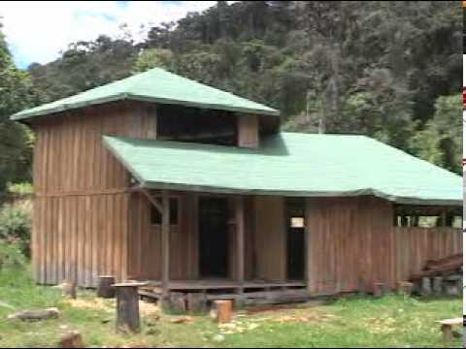
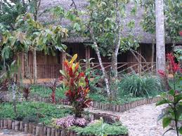
Las instalaciones
Se recomienda un poco invertir en las instalaciones renovarlas para un cliente potencial que no esté dispuesto a visitar un hotel de lujo sino más un hotel ecológico que le llame la atención

Slide 79
Las instalaciones
Se recomienda un poco invertir en las instalaciones renovarlas para un cliente potencial que no esté dispuesto a visitar un hotel de lujo sino más un hotel ecológico que le llame la atención

Slide 80
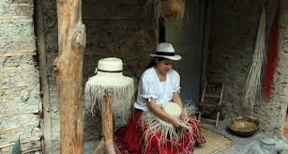
Limpieza
Reforzar la limpieza de los centros de turismo comunitario es importante por lo que sugerimos personal especializado en este aspecto, debido a que éste es un factor que ya viene predeterminado en el servicio sugerimos utilizar el marketing de boca a boca dar su opinión de que los centros de turismo comunitario manejan una buena limpieza en sus instalaciones.

Slide 81
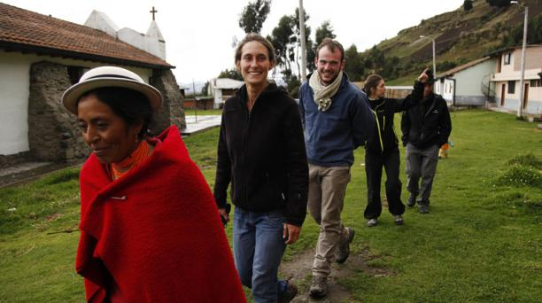
El personal en a los turistas en los centros de turismo comunitario
Un factor importante en los centros de turismo comunitario es que los comuneros no están capacitados para recibir a los turistas extranjeros, por varios aspectos la principal barrera que encuentran los turistas de los comuneros es el idioma

Slide 82
Planificación y presupuesto del plan de comunicación

Slide 83
Planificación y presupuesto del plan de comunicación

Slide 84
Conclusiones
Apoyados en la nueva matriz productiva, el Ecuador es un país potencial en turismo que se debe aprovechar y vender productos turísticos innovadores a los clientes potenciales nacionales e internacionales que visitan nuestro país y buscan nuevas experiencias.
Los centros de turismo comunitario tienen un flujo constante clientes. Definidos en segmentos, el principal segmento al que estamos enfocados es: extranjeros edades comprendidas entre 41 y 60 años, ellos gastan aproximadamente de 501 a $1500 al año por turismo y realizan viajes en grupos pequeños de 1 a 4 personas ellos prefieren realizar este viaje entre amigos. Utilizan internet para hacer la mayoría de reservas en los hoteles a los que visitan.

Slide 85
Conclusiones
Turistas consideran que los factores críticos de éxito son importantes Al momento de visitar un centro de turismo comunitario en la provincia de Imbabura. Consideran que el factor más importante es el trato que tienen los comuneros hacia los turistas, ellos consideran que los atienden de una manera cálida.
La ubicación alejada que tienen los centros de turismo comunitario a las grandes ciudades es otro factor importante también influyen para visitarlos pues las personas buscan des estresarse en un lugar tranquilo donde ellos puedan descansar. ·
Es importante destacar que los turistas consideran que se debería mejorar los factores críticos de capacitación de los comuneros sobre todo en capacitarlos para que ellos hablen el idioma ingles y de la presentación de algunos servicios como es del hospedaje y el restaurante.

Slide 86
Conclusiones
El transporte es un factor crítico de éxito que se debe mejorar Pues para el turista es difícil acceder a estos lugares sin un transporte adecuado.
Atraer la demanda a los centros de turismo comunitario se debería incrementar la oferta de productos y servicios complementarios según se pudo determinar en la investigación de mercados un 95,8% de los turistas demanda al servicios adicionales complementarios actualmente no se realizan por desconocimiento o falta de la oferta.
De acuerdo al perfil indicado del segmento de Mercado se recomienda elaborar más paquetes turísticos que motiven a los turistas a visitar a los centros de turismo comunitario en la provincia de Imbabura.
Se recomienda mejorar la calidad de los servicios de los centros de turismo comunitario para de esta manera poder subir los precios de los servicios pues se demostró en la investigación de mercado que los clientes potenciales no son sensibles al precio, sino la calidad.

Slide 87
Conclusiones
Plan de comunicación sugerido permitirá vender los servicios de los centros de turismo comunitario a nivel mundial a bajo costo y con ventas directas sin depender totalmente de agencias turísticas.
Una mejor organización en los centros de turismo comunitario con ACTCPI (Asociación de centros de turismo comunitario en la provincia de Imbabura) que permita tomar las decisiones importantes de los organismos que se encuentran ubicados en la provincia de Imbabura permitirá mejorar la competitividad de estos a nivel mundial mayor capacidad de inversión.
Según el estudio realizado no existe demanda insatisfecha para productos turísticos de la provincia de Imbabura por este motivo se recomienda al gobierno seccional y al Ministerio de Turismo aplicar más campañas publicitarias que den a conocer la provincia de Imbabura como potencial turístico y motivar a los clientes potenciales qué visiten este lugar.

Slide 88
Recomendaciones:
Se recomienda implementar el plan de comunicación para atraer a los clientes potenciales con los factores críticos de éxito que positivos.
Se recomienda invertir más en las instalaciones de los centros de turismo comunitario como una mayor inversión se podrá o subir los precios de mejorar los ingresos.
Se recomienda organizar capacitaciones constantes para los comuneros Pues de esto permitirá mejorar la competitividad entre los centros de turismo comunitario a nivel nacional y a nivel internacional
Una vez que esté conformada la asamblea comunitaria se deberá realizar los cambios de los centros de turismo comunitario así como comisiones de cada uno con equidad para obtener beneficios máximos de cada uno
Qué es un proyecto comunitario es necesario lograr beneficios de entidades financieras públicas que permitan utilizar el financiamiento de inversión para ofertantes turísticos a tasas de interés bajo

Slide 89
Recomendaciones:
Hay que evitar la actividad turística que crezca en forma espontánea y desordenada hay que planificar el desarrollo para que la comunidad atracción de oportunamente ante las de eventualidades es necesario que este proyecto se solicite con autoridades parroquiales para que estén conscientes del crecimiento que se puede generar en la actividad turística entonces también podría prever planificar la provisión de recursos de demanda la población y visitantes al futuro La ayuda y voluntad de todos los comuneros de los centros de turismo comunitario en la provincia de Imbabura ayudar al crecimiento de los mismos

